Slide 1
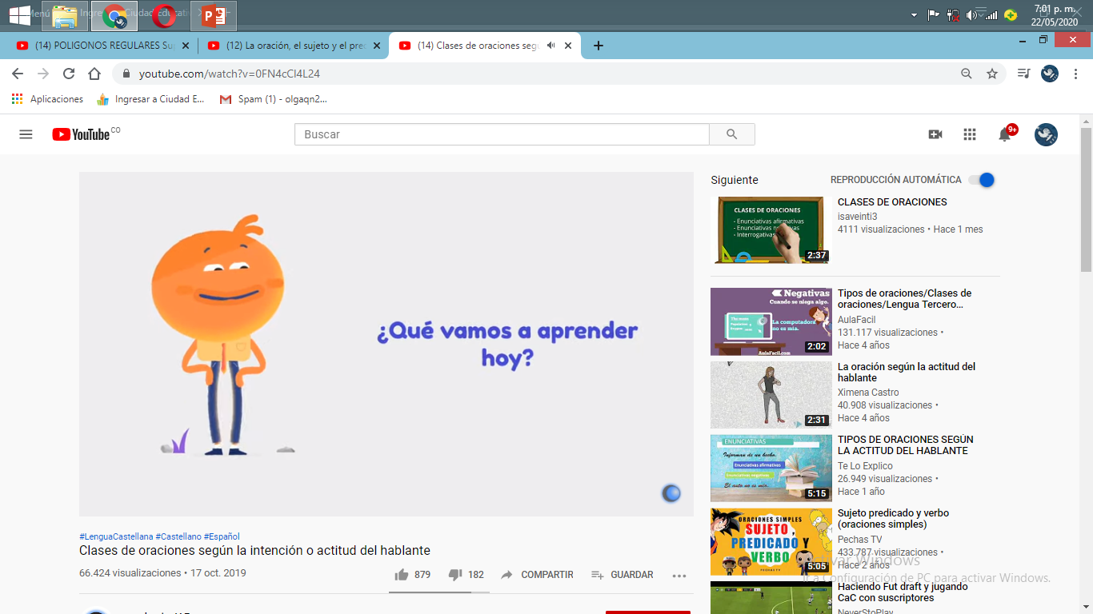

Slide 2
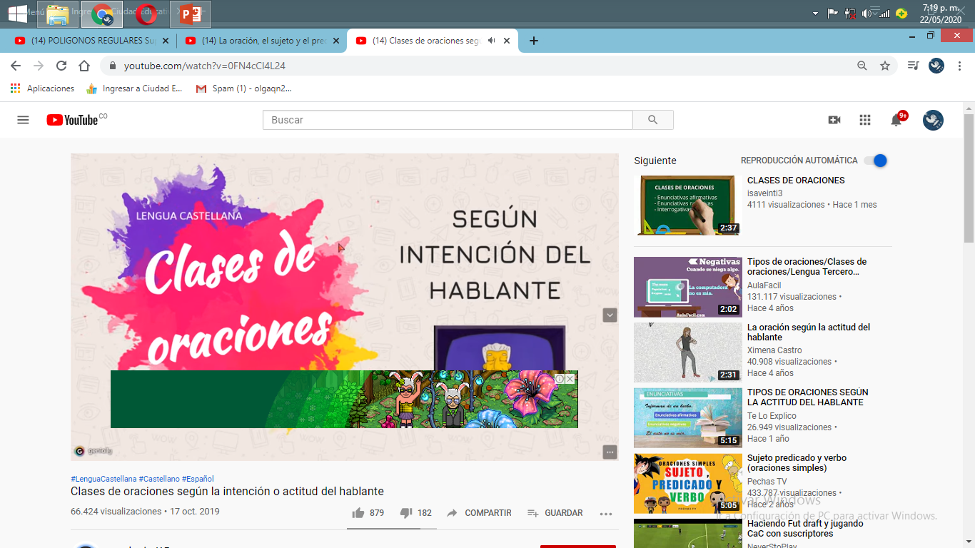

Slide 3
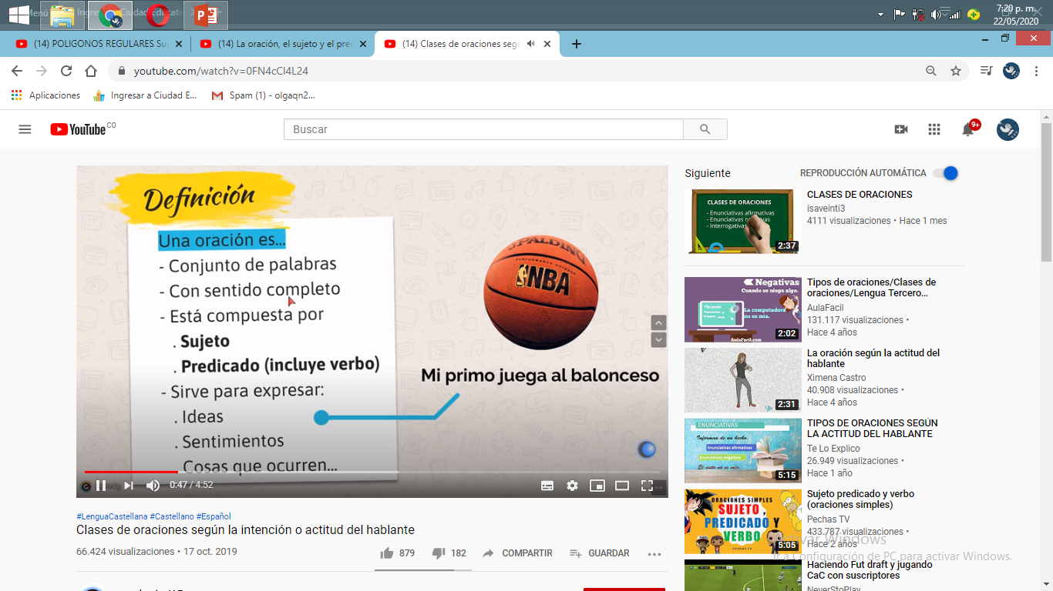

Slide 4
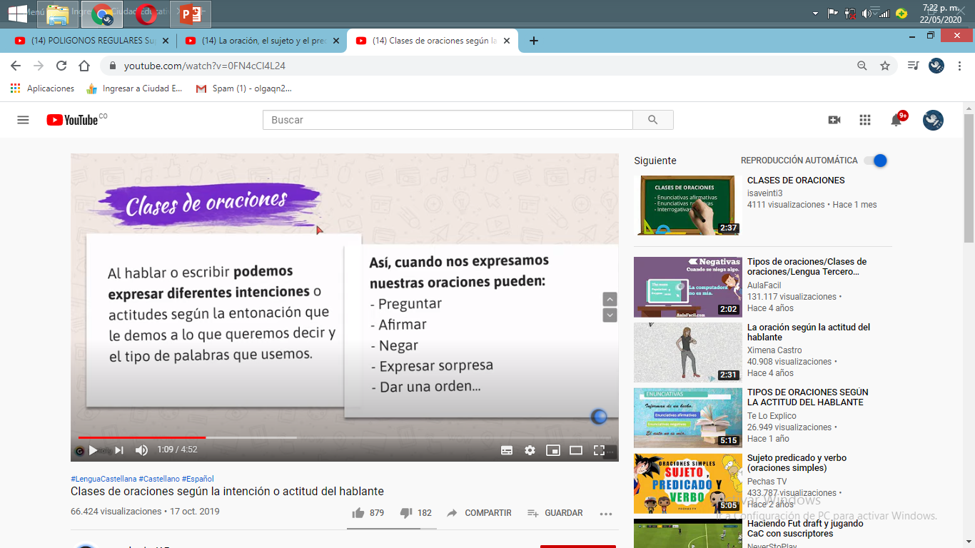

Slide 5
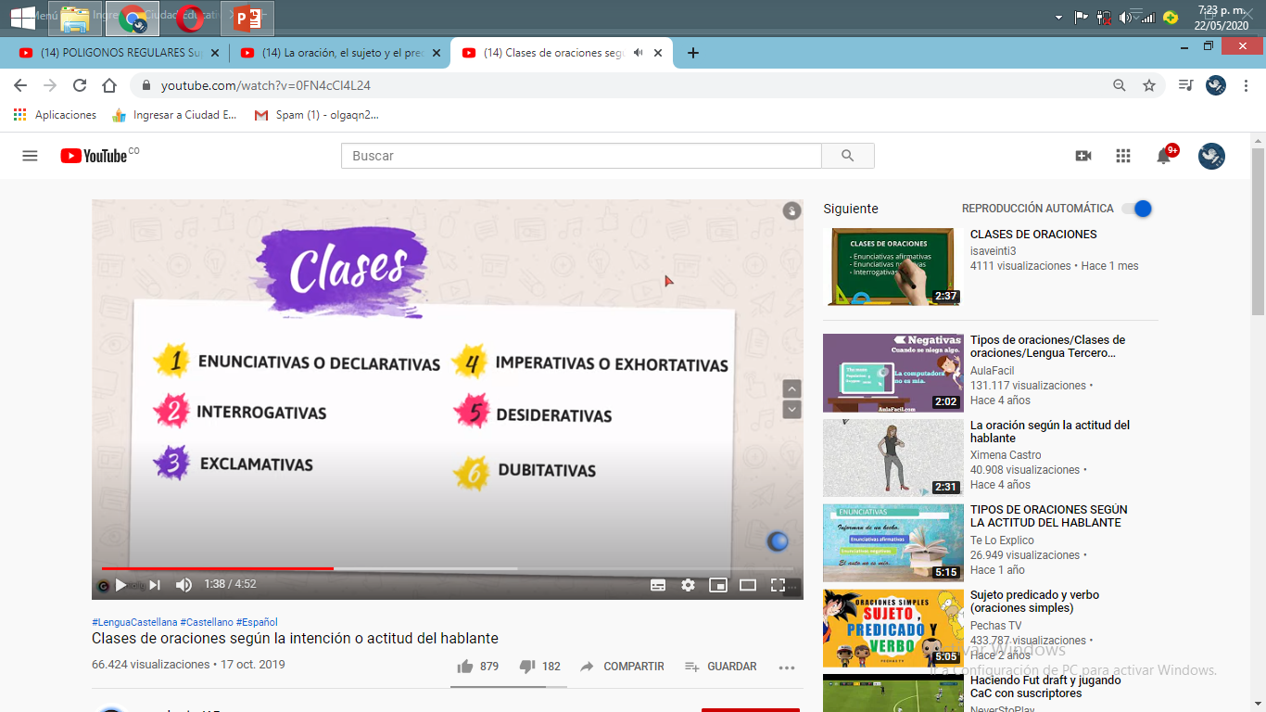

Slide 6
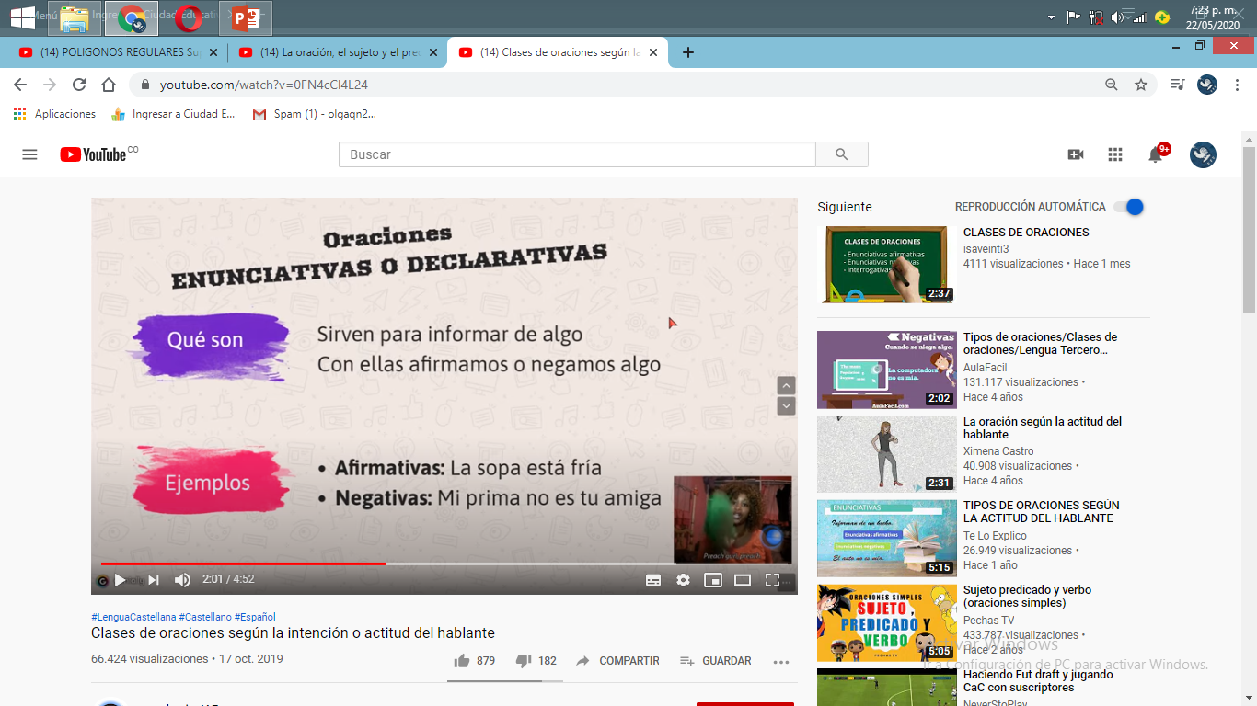

Slide 7
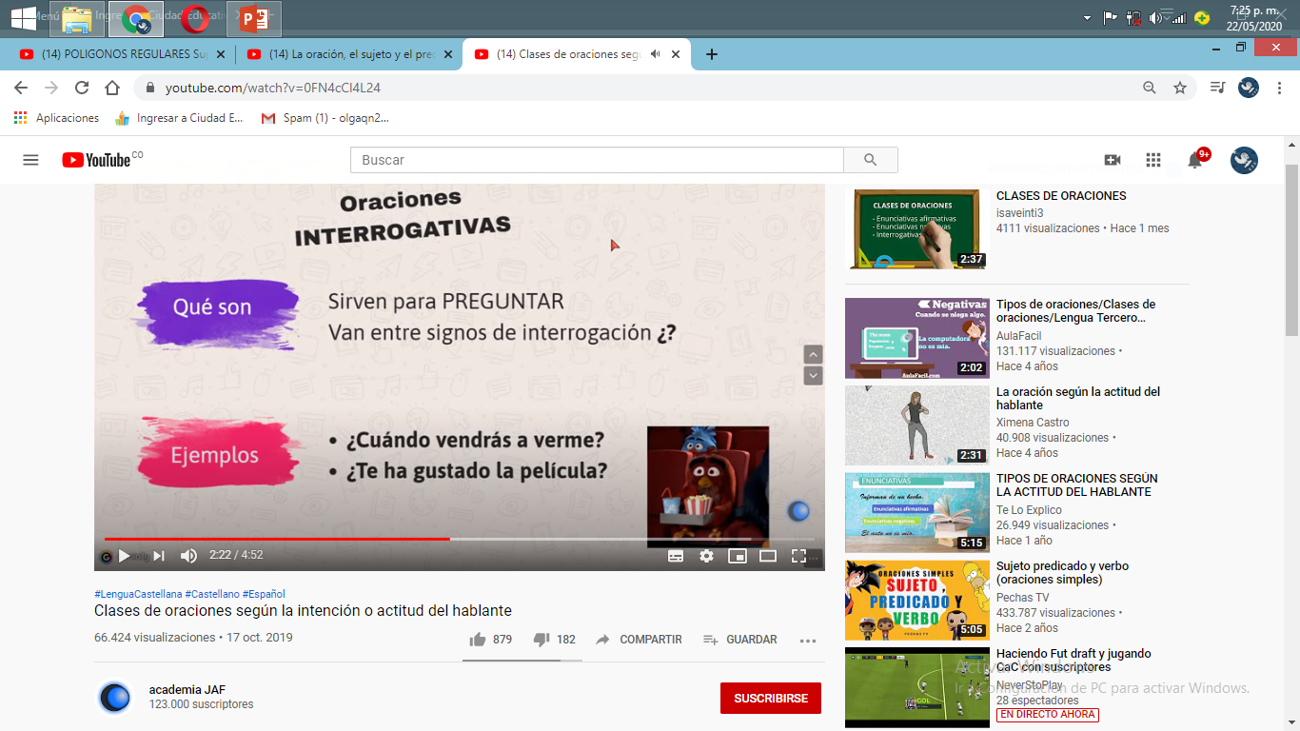

Slide 8
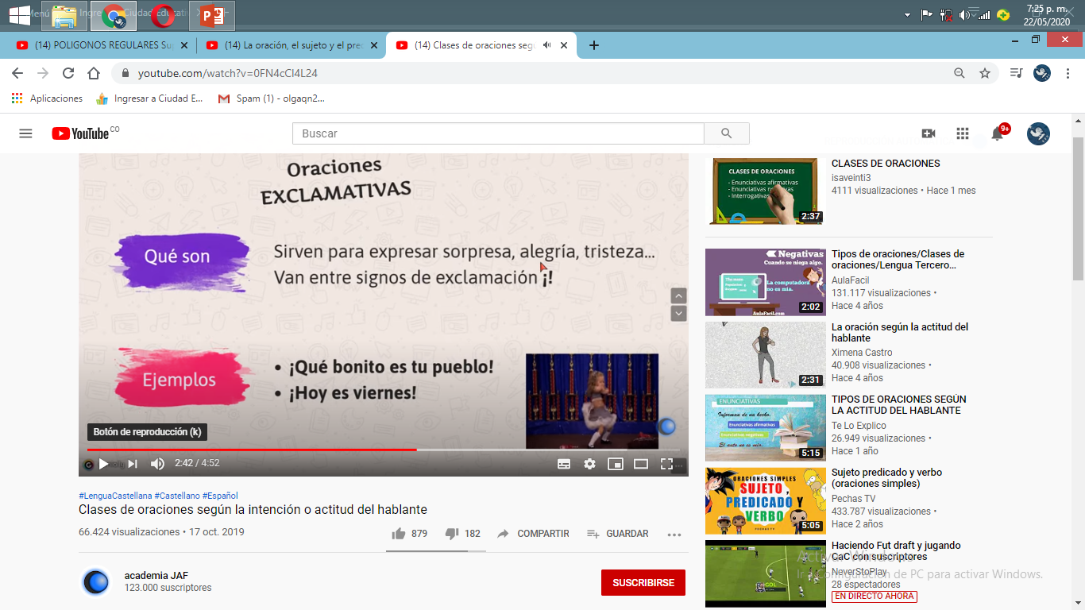

Slide 9
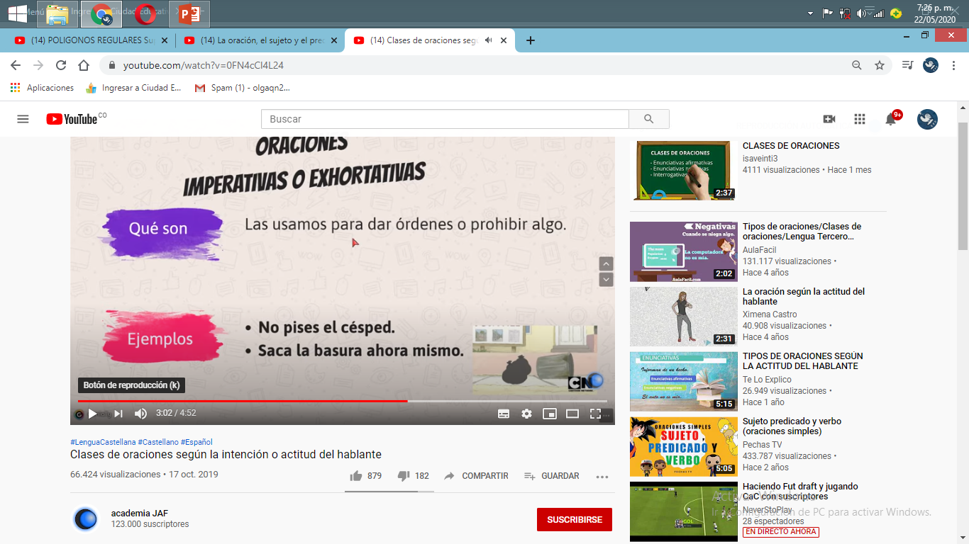

Slide 10


Slide 11


Slide 12
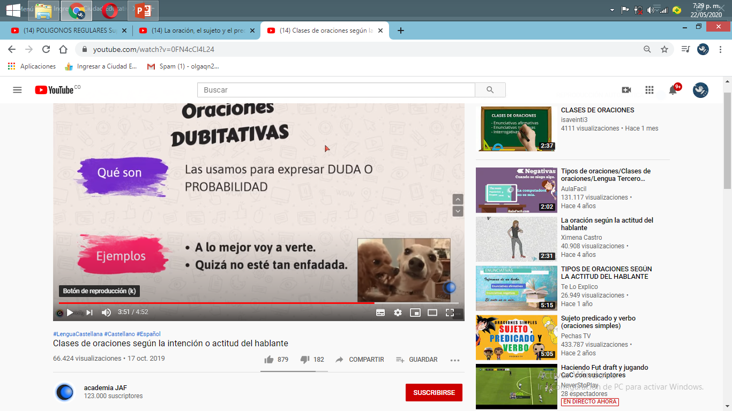

Slide 13
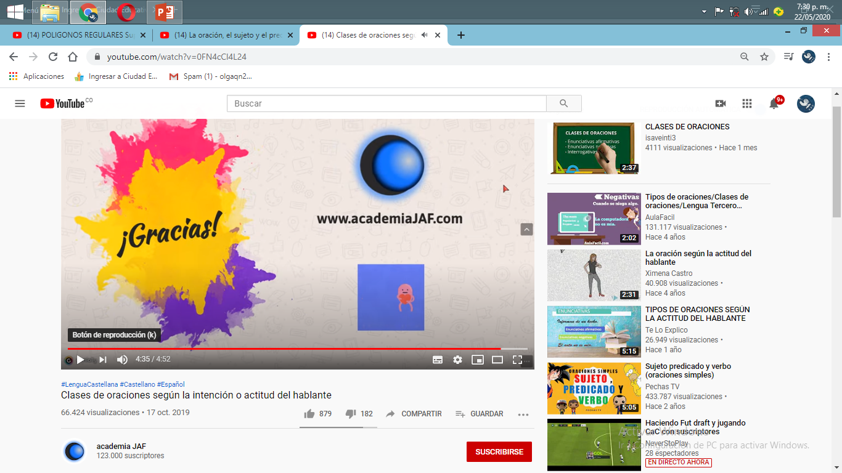
AHORA PRACTICA LO VISTO. DESARROLLA LAS ACTIVIDADES PROPUESTAS EN LAS PÁGINAS 43-69 Y 70 DEL TEXTO GUÍA

Slide 14
REALIZA UNA PAUSA ACTIVA Y CONTINUA CON RELIGIÓN.

